Slide 1

Демонстрационный материал к учебно-методическому пособию
для начальных классов средней школы “Экология окружающий среды”
3. ВОДА
ОФ “Центр “Содействие устойчивому развитию”
ГУ “Управление природных ресурсов и регулирования природопользования акимата Мангистауской области”

Slide 2
«Вода!
У тебя нет ни вкуса,
ни запаха, ни цвета,
тебя не опишешь,
тобою наслаждаются,
не понимая, что ты такое.
Ты не просто необходима,
ты и есть жизнь …
Ты величайшее в мире
богатство…»
А.Сент-Экзюпери

Slide 3
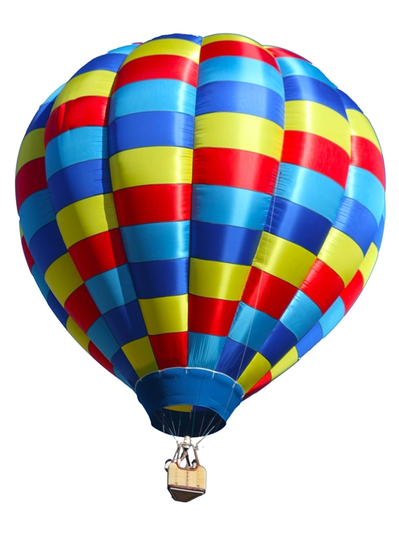
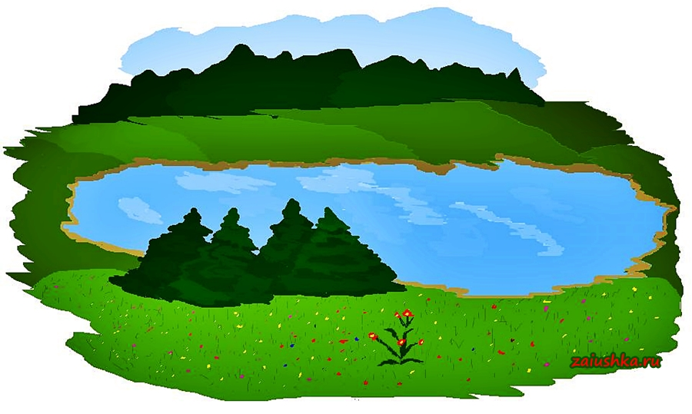
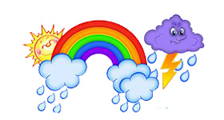
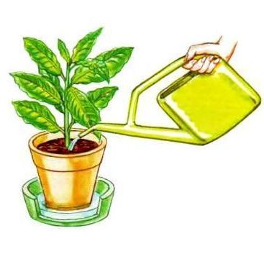

Рассмотри картинки и ответь, где в окружающей среде встречается вода
Фото: сезоны-года.рф
Фото: zaiushka.ru
Фото: vilingstore.net
Фото: klumba-plus.ru

Slide 4
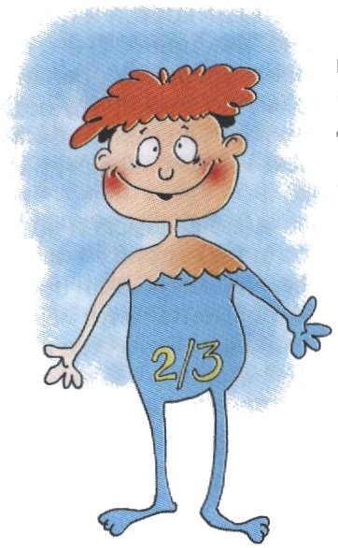
Роль воды в жизни человека, растений и животных
Организм человека больше, чем наполовину состоит из воды
Недостаток воды для человека опаснее, чем голодание: без пищи человек может прожить почти месяц, а без воды – всего лишь несколько дней
Фото: pravo.aodb-blag.ru
Вода необходима животным и растениям.
Все растения “пьют” воду и получают необходимые вещества для роста и развития. Например, чтобы вырастить 1 кг картофеля, необходимо 300 л воды. Без воды растения увядают и могут погибнуть
Животным для жизни также необходима вода. Например, собака без пищи может прожить около 100 дней, а без воды – менее 10 дней
Фото: klumba-plus.ru

Slide 5
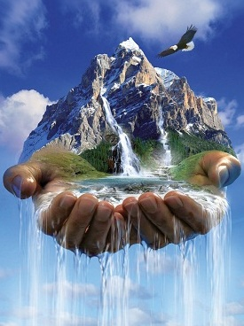
Вода нужна всем растениям, животным и людям!
Без воды не будет жизни!!!
Фото: earth-chronicles.ru

Slide 6
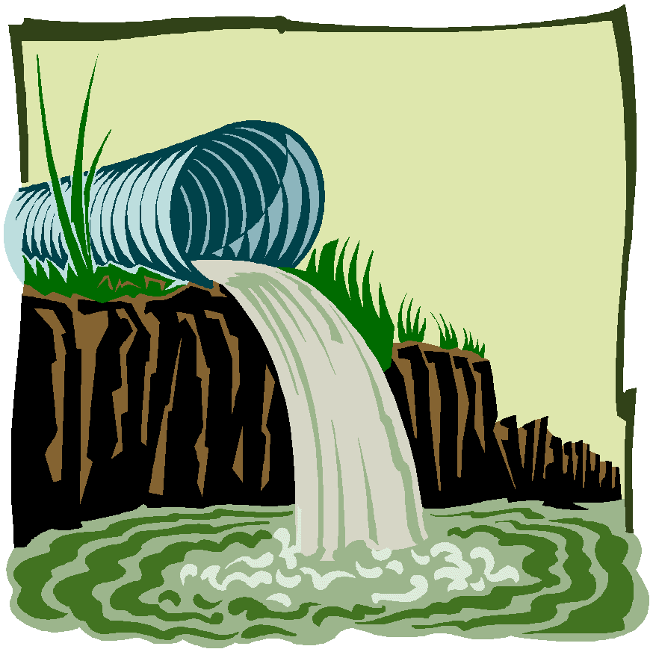
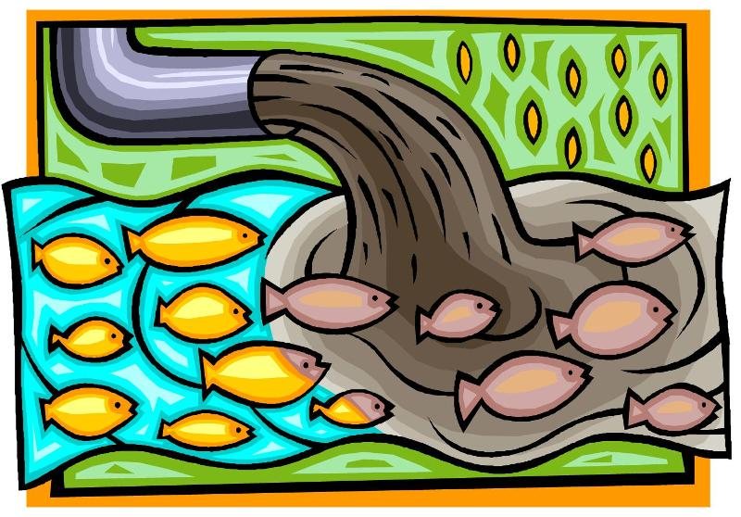
Загрязнение воды
Воды на Земле много, но вот чистой воды становится все меньше. Над водой нависла угроза загрязнения
Фото: knockadolfo.blogspot.de
Фото:playing-field.ru

Slide 7
Перечисли, для чего ты используешь воду
1
2
3
4
5
6

Slide 8
Подумай и напиши, куда девается вода после использования?
Если вода загрязнена, она непригодна для питья и для возврата в природу. Предварительно ее нужно очистить

Slide 9
Кто сильнее всего загрязняет воду?
При мойке машин в воду попадает бензин и машинное масло
Заводы и фабрики потребляют большое количество воды
Со сточными (использованными) водами предприятий в реки и озера попадают ядовитые вещества
Жители сел и городов засоряют воду отходами, сбрасывают в воду остатки пищи, загрязненную воду из ванн и туалетов

Slide 10
В результате...
Загрязненные воды отравляют воздух, становятся источником тяжелых заболеваний. Река “болеет”, ее воды не могут быть использованы человеком
В грязной воде гибнут живые организмы. От разливов нефти на воде погибают птицы, рыбы и другие животные
Фото: cawater-info.net
Фото: rusplt.ru

Slide 11
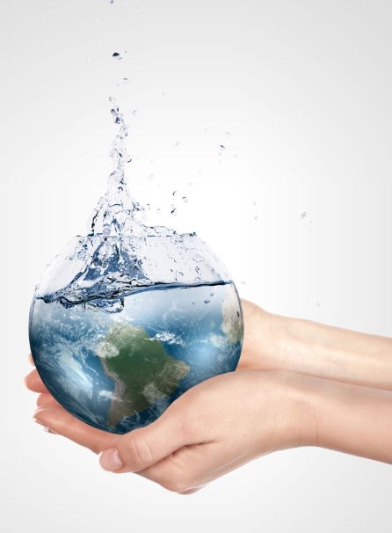
Воду надо беречь! Заботясь о чистоте воды, мы заботимся о своем здоровье, красоте окружающей природы
В нашей стране принят ряд законов, направленных на защиту воды. За их исполнением следят органы государственной власти, экологи
Фото: da-voda.com

Slide 12
Домашнее задание
Прочитайте правила обращения с водой и нарисуйте дома к каждому правилу знак
“Не бросай в реки и озера банки, бутылки, другой мусор”
“Закрывай покрепче кран, чтоб не вытек океан”
“Экономно воду лей, дорожить водой умей”
Придумайте сами правило

Slide 13
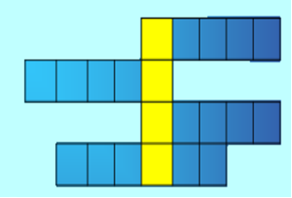
Отгадайте загадки и решите кроссворд
В тихую погоду меня нет, а ветер подует – бегу по воде
Посреди поля лежит зеркало, стекло голубое, а рамка зеленая
В
О
Л
Н
А
О
З
Е
Р
О
Д
О
Ж
Д
Ь
О
Б
Л
А
К
А
Крупно, дробно зачастил,
всю землю напоил
Пушистая вата плывет куда-то
Чем вата ниже, тем дождик ближе

